Slide 1










Mon côté 6
LOYAL, VIGILANT, SCEPTIQUE, ANTICIPATEUR…

Slide 2

Le monde & moi
Le monde n’est pas sans danger, la vie n’est pas sans risques, les gens ne sont pas tous dignes de confiance
Je dois être sur mes gardes
2 / 15

Slide 3
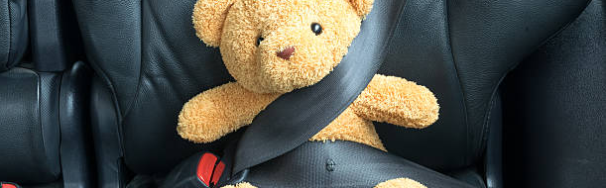
Ma motivation
Assurer ma sécurité et celle de mes proches
Par la conscience du risque
Par la prévention des incidents
Par les solutions de secours
3 / 15

Slide 4

Mes valeurs
Loyauté
Responsabilité
Clarté des accords
Respect des règles
Persévérance
4 / 15

Slide 5

Je recherche
Un cadre clair
Un espace sécurisant
Une relation de confiance
Un engagement à long terme
Une issue de secours
(Ou un défi exceptionnel qui vaut le risque de renoncer à tout cela)
5 / 15

Slide 6

Je fuis
La naïveté
La trahison
Les plans sur la comète
L’abus de confiance
Les imprévus
Les imprudences
6 / 15

Slide 7

Je suis mal quand
Une personne se contredit, manque d’authenticité, remet en question un accord pris
Un·e responsable n’est pas à la hauteur de sa tâche ou abuse de son autorité
Quelqu’un d’inconscient met les autres en danger
On ne comprend pas ou on doute de mes intentions
7 / 15

Slide 8
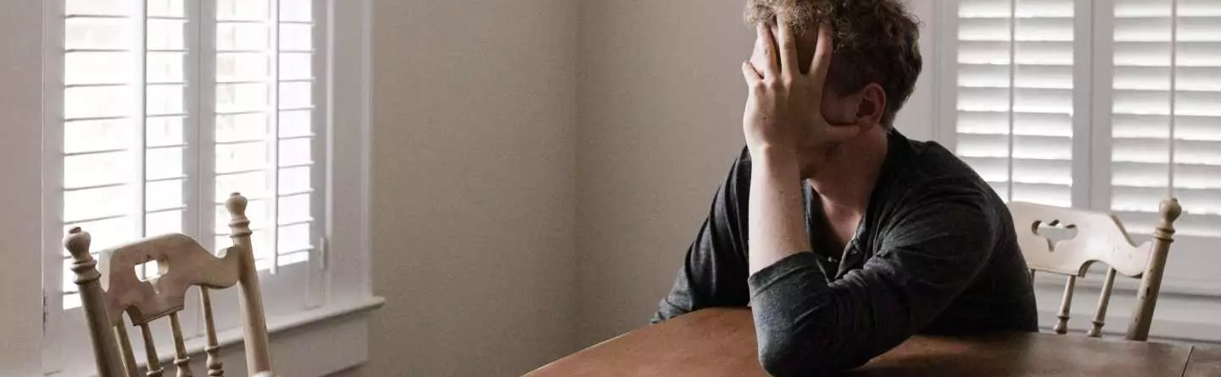
Stressé·e
Je serai à l’affût du moindre indice qui pourrait confirmer mes suspicions ou inquiétudes
Je m’isolerai pour ruminer, analyser, disséquer, spéculer
J’imaginerai alors mille et une issues négatives
Ce qui amplifiera mon angoisse et mes doutes sur moi et les autres
Je finirai par prendre la fuite ou... Je foncerai en affrontant mes peurs
8 / 15

Slide 9
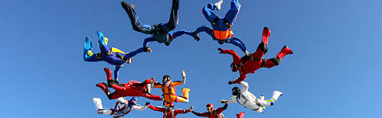
J’aimerais (tellement)
Être plus confiant·e dans la vie
MAIS
J’ai peur d’être trahi·e et je reste vigilant·e
Car je doute autant de moi-même que des autres
9 / 15

Slide 10

Les autres & moi
Les gens apprécient
Mon engagement pour les causes qui me tiennent à cœur
Ma capacité à prévoir les risques et les obstacles éventuels
Mon sens des responsabilités
Ma capacité à organiser et structurer clairement
Mon humour vif, pétillant… et parfois un peu sarcastique
10 / 15

Slide 11

Ils aiment moins
Une tendance à douter de la bonne foi des autres
Mon besoin constant d’être rassuré.e
Mon côté compliqué, hésitant
Ma tendance à amplifier les dangers, à imaginer le pire
Mes objections que j’exprime immédiatement, avant d’en savoir plus sur un projet
11 / 15

Slide 12

Dilemme
Que faire quand je vois un premier « drapeau rouge » dans une relation privée ou professionnelle?
D’un côté, je veux donner une chance à la personne en évitant les conclusions hâtives…
Mais je sais que j’aurai du mal à oublier cette première déception
Souvent, je ressens cette tension entre mes doutes et ma volonté de construire une confiance réciproque
12 / 15

Slide 13

Toi & moi
Pour ne pas me fâcher
N’abuse pas de ma confiance
Ne parle pas derrière mon dos
Ne me mets pas devant un « fait accompli »
Ne me cache pas des informations
Ne m’oblige pas à jouer un rôle
13 / 15

Slide 14

Si nous sommes fâché·e·s
Je pense souvent à toutes les issues possibles… même la séparation
Je te rappellerai les règles du jeu, nos engagements, nos promesses, nos contrats
Je sonde les autres pour voir dans quel camp ils sont, sur qui je peux compter
J’affronte la situation avec courage pour la clarifier
14 / 15

Slide 15

Pour me faire plaisir…
Sois sincère et clair·e avec moi
Respecte tes engagements
Laisse une place au doute et à la remise en question
Fais preuve d’humour
15 / 15

